Slide 1
Структура оценки математической грамотности.
Контекст
Содержание математического образования
Мыслительная деятельность

Slide 2
Категории контекстов:
общественная жизнь
личная жизнь
образование/профессиональная деятельность
научная деятельность

Slide 3
Содержательная область:
изменение и зависимость
пространство и форма
количество
неопределенность и данные

Slide 4
Компетентностные области:
формулировать
применять
интерпретировать/оценивать
рассуждать

Slide 5
Уровень сформированности математической грамотности
Недостаточный – от 0 до 3 баллов
Низкий – от 4 до 7 баллов
Средний – от 8 до 12 баллов
Повышенный – от 13 баллов
Высокий – от 15 баллов

Slide 6
ПРИМЕРЫ ЗАДАНИЙ

Slide 7
5 класс задание низкого уровня сложности

Slide 9
БАНК ЗАДАНИЙ

Slide 13
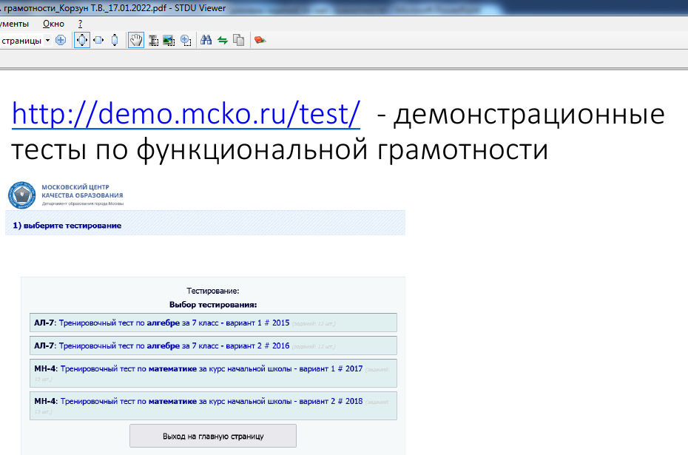

Slide 16
Учебно -методическое обеспечение

Slide 18
Математика легко не каждому даётся, Но у нас в запасе всегда приём найдется!!!

